Slide 1
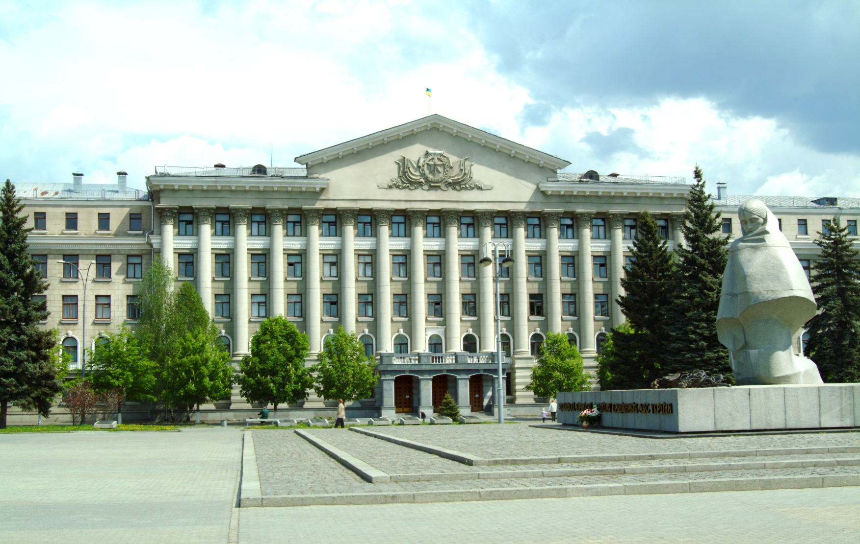


Національна академія внутрішніх справ
Кафедра теорії держави та права
Виконала:
Горова О.Б.
Київ – 2016

Slide 2
ТЕМА 12. ПРАВОВЕ РЕГУЛЮВАННЯ ТА ЙОГО МЕХАНІЗМ
Правове регулювання в юридичній літературі розглядають як одне з центральних і всеохоплюючих правових явищ. Воно переслідує мету впорядкування та вдосконалення суспільних відносин, без чого в суспільстві неможливий правопорядок і законність, нормальний ритм життя та спокій громадян. Тому так важливо вивчати цю правову категорію, предмет, методи та засоби правового регулювання, його стадії та механізм як з наукової точки зору, так і з точки зору практики. Цю тему можна розглядати як узагальнюючу стосовно вивчення різних правових явищ, оскільки більшістю юристів підтримується думка про те, що чим більше правових явищ беруть участь у правовому регулюванні суспільних відносин, тим ефективніше його результат

Slide 3
Основні терміни теми
Основні терміни теми
Правовий вплив
Правове регулювання
Предмет правового регулювання
Методи правового регулювання
Способи правового регулювання
Типи правового регулювання
Стадії правового регулювання
Механізм правового регулювання
Законність
Правопорядок

Slide 4
Навчальні питання теми
12.1 Поняття правового впливу, його види та механізм
12.2 Правове регулювання: поняття, способи, методи, типи, предмет
12.3 Стадії правового регулювання
12.4 Поняття механізму правового регулювання. Види і характеристика елементів механізму правового регулювання
12.5 Законність: поняття, ознаки, принципи та система гарантій
12.6 Поняття правопорядку, його ознаки, зміст, структура, функції та принципи

Slide 5
12.1 Поняття правового впливу, його види та механізм
Правовий вплив
Механізм правового впливу
– це дія права на свідомість і поведінку людей, а через них і на широке коло суспільних відносин за допомогою неправових (психологічних, ідеологічних, виховних та інших) засобів
– це сукупністю специфічних правових засобів, за допомогою яких здійснюється правовий вплив на свідомість і поведінку людей, метою якого є втілення змісту правових норм у можливу правомірну поведінку особи шляхом усвідомлення індивідом ціннісних орієнтацій про право та формування позитивних мотивів активної правової поведінки

Slide 6
Види правового впливу
інформаційно-психологічний
виховний
соціальний

Slide 7
Форми правового впливу
активна
цілі активного впливу
пасивна
цілі пасивного впливу
збереження усталеного на певному етапі соціального розвитку правопорядку; запобігання правопорушенням
вдосконалення та оптимізація усталених правових відносин; усунення правопорушень; реалізація юридичної відповідальності стосовно правопорушників
безпосереднє використання засобів і методів правового регулювання у процесі соціальної життєдіяльності
опосередкований вплив права на суспільні відносини

Slide 8
12.2 Правове регулювання: поняття, способи, методи, типи, предмет
Правове регулювання – це цілеспрямований результативний вплив права на конкретні суспільні відносини з метою їх впорядкування та вдосконалення за допомогою виключно правових засобів

Slide 9
Ознаки правового регулювання
є різновидом соціального регулювання
здійснюється громадянським суспільством або державою
має нормативно-результативний характер – здійснюється за допомогою цілісної системи правових засобів
має організаційний характер – за допомогою правового регулювання відносини між суб’єктами набувають певної правової форми
має цілеспрямований характер – спрямоване на задоволення прав, свобод, законних інтересів суб’єктів права
має конкретний характер – завжди пов’язане з реальними (конкретними) відносинами

Slide 10
Предмет правового регулювання – це конкретні суспільні відносини, що потребують урегулювання саме нормами права, а не іншими соціальними нормами

Slide 11
Методи правового регулювання – це зумовлені предметом правового регулювання різні прийоми, способи, засоби впливу права на суспільні відносини
Види методів правового регулювання
(за характером впливу права на суспільні відносини)
імперативний
диспозитивний

Slide 12
Імперативний метод
Диспозитивний метод
застосовується для впливу на відносини, які ґрунтуються на основах влади та підпорядкуванні їх суб’єктів. Характерний для публічних галузей права, наприклад, для адміністративного, фінансового, конституційного, кримінально-виконавчого права, вбирає в себе метод заборони, метод владних приписів (субординації) і метод зобов’язання
засіб регулювання відносин між рівноправними учасниками правовідносин. Надає можливість сторонам самостійно вирішувати питання про форму своїх взаємовідносин, урегульованих нормами права. Застосовується у сфері дії галузей приватного права (наприклад, цивільного, сімейного та ін.)

Slide 13
Способи правового регулювання
дозвіл
зобов’язання
заборона
заохочення
надання суб’єктові права на здійснення певних діянь
юридично закріплена необхідність певної поведінки в тих чи інших умовах, обставинах
юридична необхідність утримуватися від певної поведінки
встановлення в нормах права можливості одержання певних пільг і переваг за здійснення бажаних або корисних для держави й суспільства діянь

Slide 14
Тип правового регулювання
– це особливий порядок правового регулювання, що виражається в певному поєднанні способів (дозволів і заборон) і створює стан більшого чи меншого сприяння для задоволення інтересів суб’єкта права

Slide 15
Типи правового регулювання
Загальний дозвіл
Загальна заборона
– це тип правового регулювання, що базується на своєрідній презумпції дозволу виконувати ті чи інші діяння
Дозволено все, крім того, що прямо заборонено законом
– це тип правового регулювання, основу якого складає загальна заборона певних видів діянь, але при цьому формулюється конкретне звільнення від неї, тобто робиться виняток із загальної заборони
Заборонено все, за винятком того, що прямо дозволено законом

Slide 16
12.3 Стадії правового регулювання
Основні стадії правового регулювання
правотворчість
правовідносини
правореалізація
Додаткові стадії правового регулювання
тлумачення норм права
застосування норм права

Slide 17
12.4 Поняття механізму правового регулювання. Види і характеристика елементів механізму правового регулювання
Механізм правового регулювання – це сукупність правових засобів, узята в єдності, за допомогою яких держава здійснює правовий вплив на конкретні суспільні відносини з метою їх упорядкування та розвитку

Slide 18
Ознаки механізму правового регулювання
правове регулювання та його механізм є складовою соціального регулювання
є певною системою взаємодіючих між собою елементів, серед яких виокремлюють правові засоби, способи та форми
забезпечує регулювання суспільних відносин, тобто є динамічною частиною правової системи
має цілеспрямований і результативний характер

Slide 19
Основні елементи механізму правового регулювання
норми права
правовідносини
акти безпосередньої реалізації прав і обов’язків

Slide 20
12.5 Законність: поняття, ознаки, принципи та система гарантій
Законність – явище багатоаспектне
й може виступати як
принцип
метод
режим

Slide 21
Принципи законності – це відправні засади, незаперечні засадничі вимоги, які лежать в основі формування норм права і ставляться до поведінки учасників правових відносин
Принципи законності
верховенство закону щодо всіх правових актів
загальність законності
єдність розуміння і застосування законів на всій території їх дії
недопустимість протиставлення законності та доцільності
невідворотність відповідальності за правопорушення
обумовленість законності режимом демократії

Slide 22
Гарантії законності – це умови та засоби суспільного життя і заходи, які вживаються державою для забезпечення режиму законності та сприяють руху країни до демократії, правової держави
Гарантії законності
Загальні
економічні
політичні
ідеологічні
соціальні
Спеціальні (юридичні)
правові умови
правові засоби
організаційно-правові заходи

Slide 23
12.6 Поняття правопорядку, його ознаки, зміст, структура, функції та принципи
Правопорядок
– це заснована на праві та законності організація правового життя, що відображає якісний фактичний стан суспільних відносин, урегульованих правом

Slide 24
Основні ознаки правопорядку
закладається в нормах права у процесі правотворчості
спирається на принцип верховенства права та панування закону в галузі правових відносин
встановлюється в результаті реалізації норм права
створює сприятливі умови для здійснення суб’єктивних прав
припускає своєчасне та повне виконання всіма суб’єктами юридичних обов’язків
вимагає невідворотності юридичної відповідальності для кожного, хто вчинив правопорушення
забезпечується всіма державними заходами, включаючи примус

Slide 25
Принципи правопорядку – вихідні положення та ідеї, що визначають зміст правопорядку і забезпечують розуміння його природи та сутності
Види принципів правопорядку
загальносоціальні (демократизм, гуманізм, справедливість, верховенство інтересів суспільства)
спеціальні (визначеності, системності, стійкості, єдності, конституційності, законності, цілісності та структурності, субординації, гарантованості, підконтрольності)
загальноправові (рівність перед законом, обов’язковість закону для всіх суб’єктів, верховенство Конституції, законність, верховенство прав людини і громадянина, невідворотність відповідальності)

Slide 26
Елементи структури правопорядку
правова структура суспільства
правові відносини та зв’язки
атрибутивні елементи правопорядку

Slide 27
Зміст правопорядку – це система правових і неправових процесів, властивостей та ознак, які визначають його сутність
Аспекти змісту правопорядку
матеріальний
державно-вольовий
юридичний

Slide 28
Функції правопорядку
впорядкування зовнішніх зв’язків і відносин з великими системами суспільства
зміцнення внутрішніх зв’язків і відносин усередині правопорядку на різних структурних рівнях його впорядкування
збереження і вдосконалення правопорядку

Slide 29
Список використаних джерел
Бобровник С. В. Правове регулювання суспільних відносин та реалізація права / С. В. Бобровник // Правова держава : щоріч. наук. праць. – К. : Ін-т держави і права ім. В. М. Корецького НАН України, 1996. – Вип. 7. – С. 103 – 108.
Гіда Є. О. Праксеологічна сутність правопорядку / Є. О. Гіда // Юридичний часопис Національної академії внутрішніх справ. – 2011. – № 1. – С. 136 – 142.
Денисова А. М. Механізм правового впливу: напрями прояву / А. М. Денисова // Держава і право : зб. наук. праць. – К. : Ін-т держави і права
ім. В. М. Корецького НАН України, 2 – Вип. 55. – С. 60 – 61.
Кривицький Ю. В. Механізм правового регулювання в сучасній теорії права / Ю. В. Кривицький // Часопис Київського університету права. – 2009. – № 4. – С. 70 – 79.
Скакун О. Ф. Теория государства и права : учеб. / О. Ф. Скакун. – Х. : Консум, 2000. – 704 с.

